Slide 1
Zlomky
Zápis
Úprava
Premena
Porovnávanie
Operácie

Slide 2
Zlomky - zápis
2
čitateľ
zlomková čiara
3
menovateľ

Slide 3

Zlomky - zápis
Zlomok
pravý
v základnom tvare
rozšírený
nepravý
v základnom tvare
zmiešaný
rozšírený
zmiešaný
1
3

Slide 4
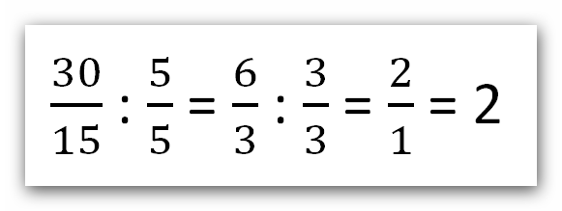
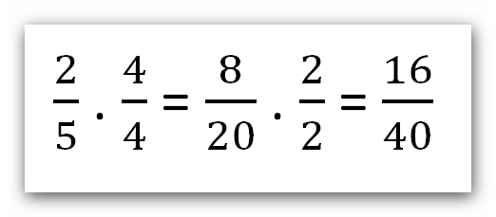
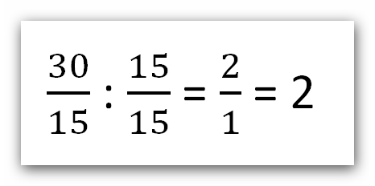
Zlomky - úprava
Krátenie
Rozširovanie

Slide 5
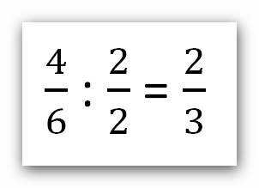
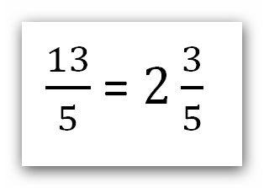
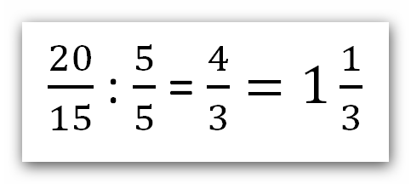
Zlomky - úprava
Základný tvar

Slide 6
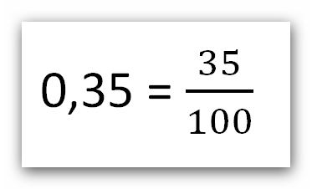
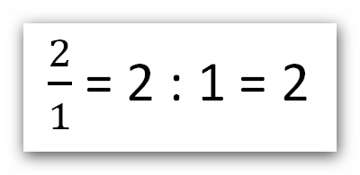
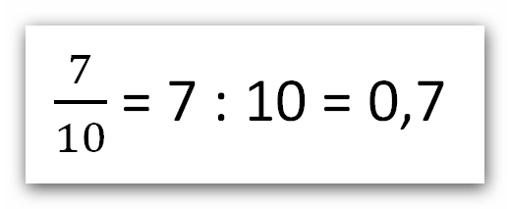
Zlomky - premena
Zlomok
Desatinné číslo

Slide 7
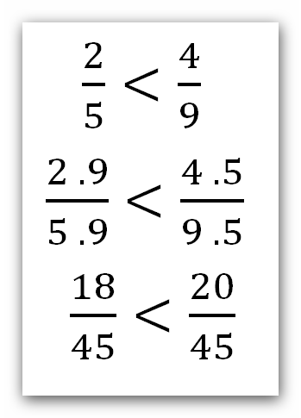
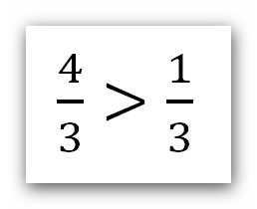
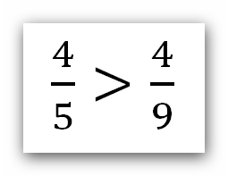
Zlomky - porovnávanie

Slide 8
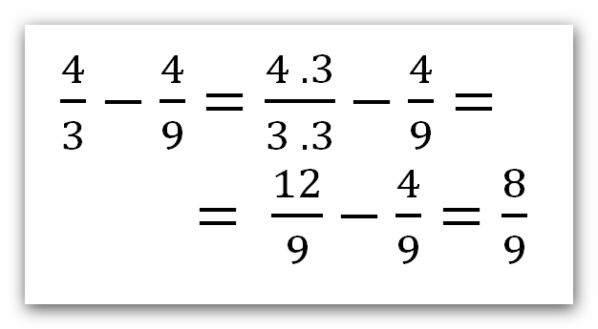
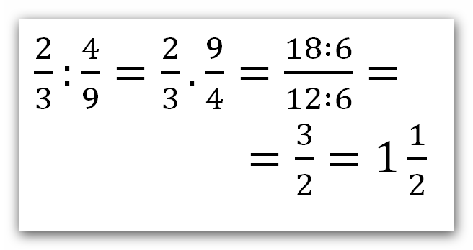
Zlomky - operácie
Sčitovanie
Odčitovanie
Delenie
Násobenie

